Slide 1
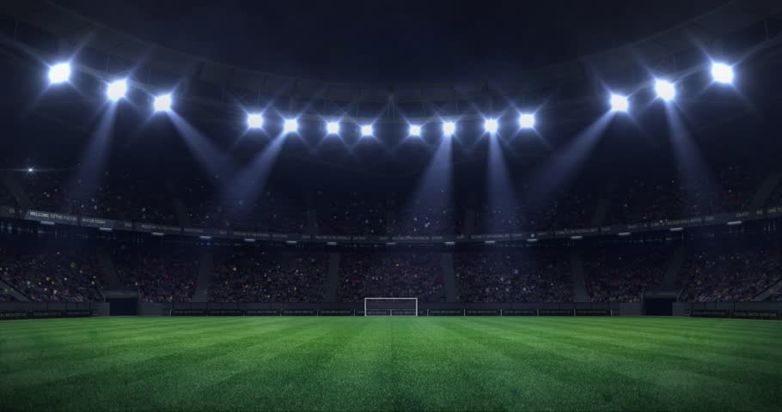
ჩვენი პროექტის თემაა:
ფეხბურთი
რატომ ავირჩიეთ ეს თემა?
რა არის პროექტის მიზანი?
იმიტომ ავირჩეთ ეს თემა რომ ფეხბურთი ცხოვრებაა და უსაზღვრო ემოცია
რომ ხმა მივაწვდინოთ ხმა ფედერაციას ამ თემასთან დაკავშირებით
არის თუ არა ეს თემა პრობლემატური საქართველოში?
საქართველოში ეს საკითხი ძალიან პრობლემატიურია რადგან არ ექცევა სათანადო ყურადღება. გუნდებს არ აქვთ სათანადო თამაშები ჩვენება, სტადიონები, ბაზები, ხელფასები და კიდევ ბევრი რამ. მსოფლიოში კი ეს ყველაფერი სულ სხვანაირად არის

Slide 2
კეთდება თუ არა რაიმე ხელისუფლების მხრიდან?

